Slide 1
6-тақырыптың жалғасы 2
тақырыбы: Құнды бағалаудың әдістемелік тәсілдері. Салыстырмалы тәсіл
Дәріскер: Сагидолдина А.Ж.

Slide 2
Бағалауға салыстырмалы (нарықтық) көзқарастың теориялық негізі объектінің құнын оларды нарықтың осы сегментінде сату кезінде ұқсас объектілер бағаларының салыстырмалы талдауын пайдалана отырып анықтауға болады деген болжам болып табылады.
Инвестор балама Инвестициялар принципін басшылыққа алады, оған сәйкес қаражат инвестициялардың бірдей көлемі мен тәуекел деңгейінде ең жоғары кірістілігі бар жобаға салынады. Нарықтық тәсілмен бағалау нарықтық қалыптастырылған нақты сату-сатып алу мәмілелерінің бағаларының шамаларын құнға бағдар ретінде пайдалануды көздейді.
Салыстырмалы тәсіл-ұқсас объектілердің сатылуын талдауға және олардың арасындағы айырмашылықтарды ескеретін тиісті түзетулер енгізу үшін оларды бағалау объектісімен салыстыруға негізделген мүліктің құнын анықтаудың бір немесе жиынтық әдістерін қолдану.

Slide 3
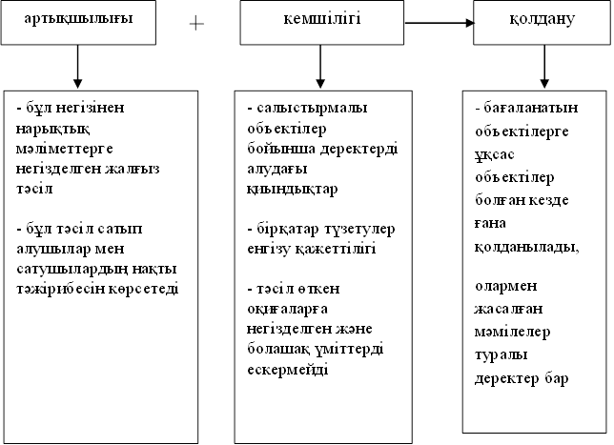

Slide 4
Салыстырмалы тәсіл әдістері (бағалау объектісін олармен жасалған мәмілелердің бағалары туралы ақпараты бар ұқсас объектілермен салыстыруға негізделген объектінің құнын бағалау әдістері):
1)сатуларды салыстырмалы талдау әдісі-салыстырылатын объектілердің таяудағы сатуларын олардың арасындағы айырмашылықтарды ескеретін тиісті түзетулерді орындағаннан кейін бағаланатындармен салыстыру арқылы объектінің құнын айқындау;
2) нарықтық ақпарат әдісі-бағаланатын объектінің орналасқан жерін ескере отырып, қалыптасқан нарықтағы ұсыныс пен сұраныс туралы ақпаратты талдау арқылы объектінің құнын айқындау;
3) қолданыстағы заңнамада көзделген өзге де әдістер.

Slide 5
Салыстырмалы тәсіл әсіресе салыстырмалы меншік объектілерінің белсенді нарығы болған кезде тиімді. Бағалаудың дәлдігі жиналған деректердің сапасына байланысты, өйткені осы тәсілді қолдана отырып, салыстырылатын объектілерді жақында сату туралы сенімді ақпарат жинау қажет. Бұл мәліметтерге мыналар кіреді: экономикалық сипаттамалары, сату уақыты, орналасқан жері, сату шарттары және қаржыландыру шарттары.
Мұндай тәсілдің тиімділігі төмендейді, егер: мәмілелер аз болса, оларды жасау сәті және бағалау сәті ұзақ уақыт аралығын бөлсе, нарық қалыпты жағдайда, өйткені нарықтағы жылдам өзгерістер көрсеткіштердің бұрмалануына әкеледі.
Салыстырмалы тәсіл алмастыру принципін қолдануға негізделген. Салыстыру үшін бағаланатын кәсіпорынмен (бизнеспен) бәсекелес объектілер таңдалады. Әдетте олардың арасында айырмашылықтар бар, сондықтан деректерге тиісті түзету енгізу қажет. Түзетулерді енгізу негізіне салым қағидаты салынған.

